Slide 1
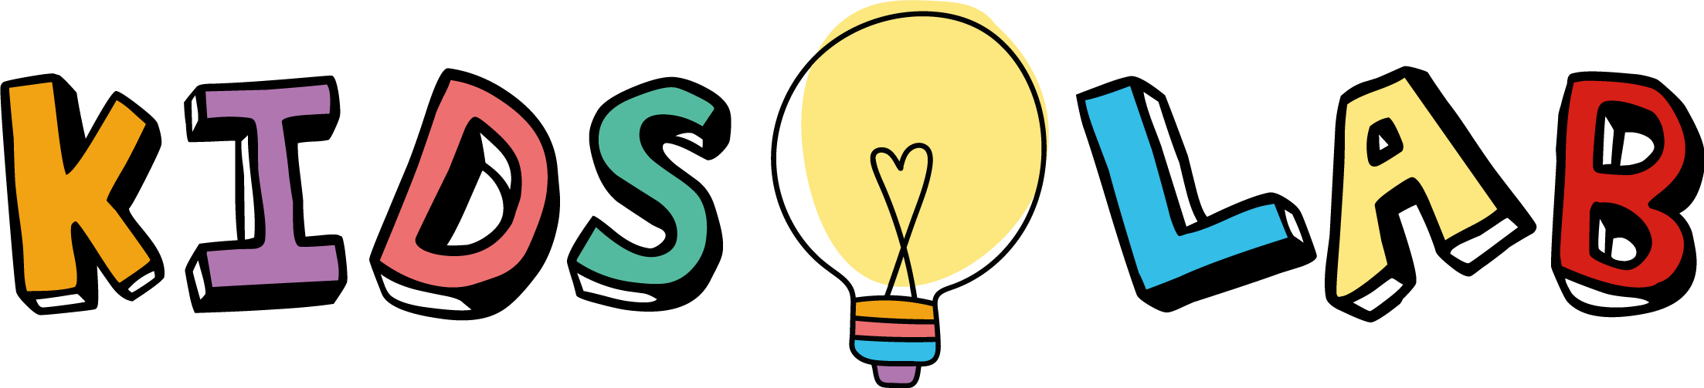
Schön, dass Du da bist!
Ja, richtig ☺
Erst 15 Minuten zuhören – und dann legen wir in Minecraft los!
Ja, der Server ist ja noch gar nicht an?!?
Grrr…..

Slide 2
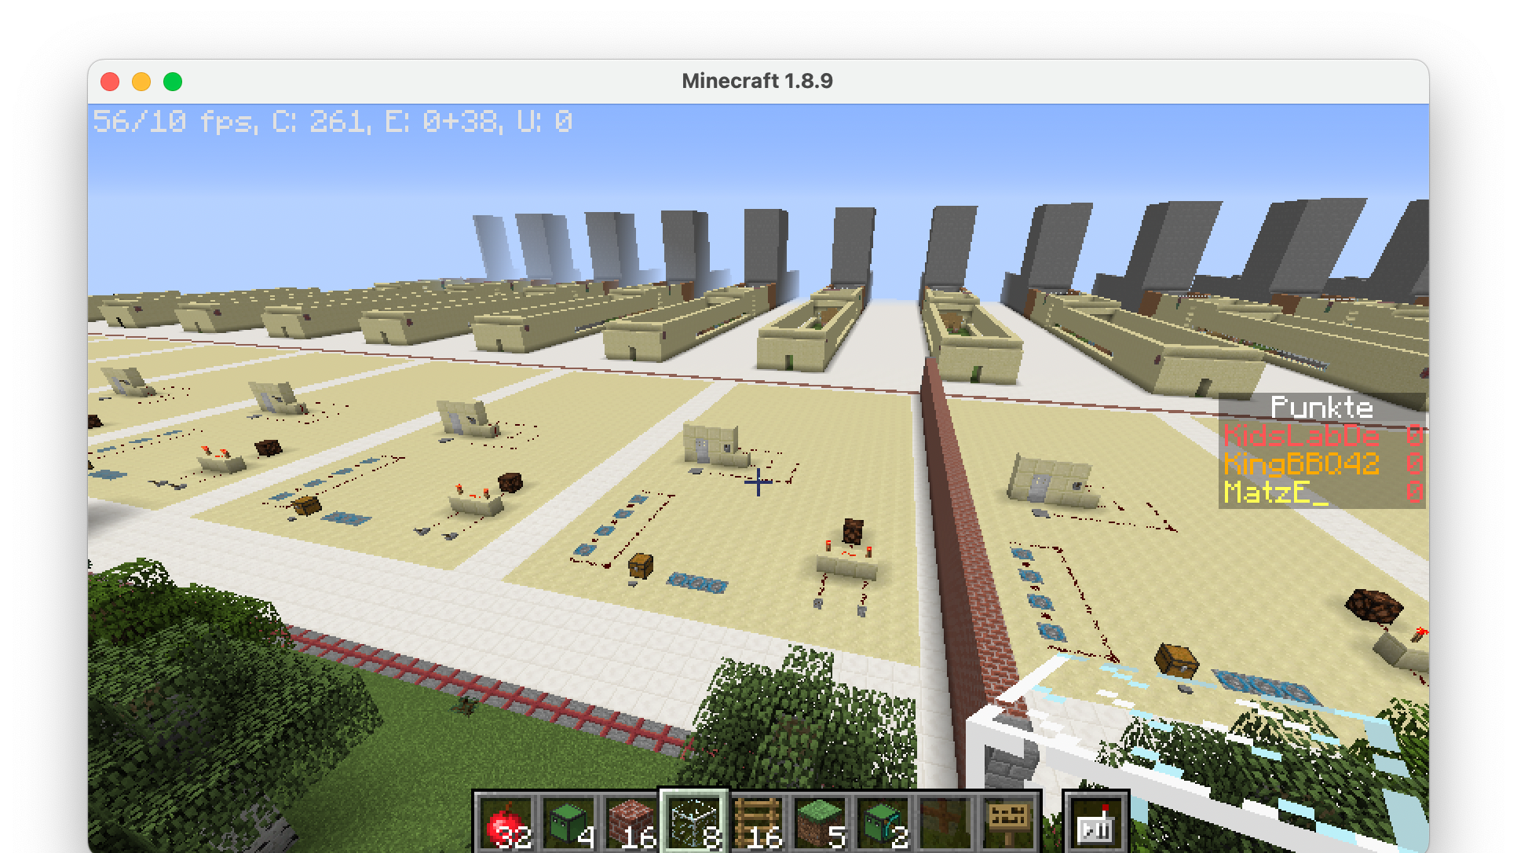
Was machen wir?
Großes Final!
Code & Run!
Fragen nach dem Erklären…
Wie geht es weiter?

Slide 3
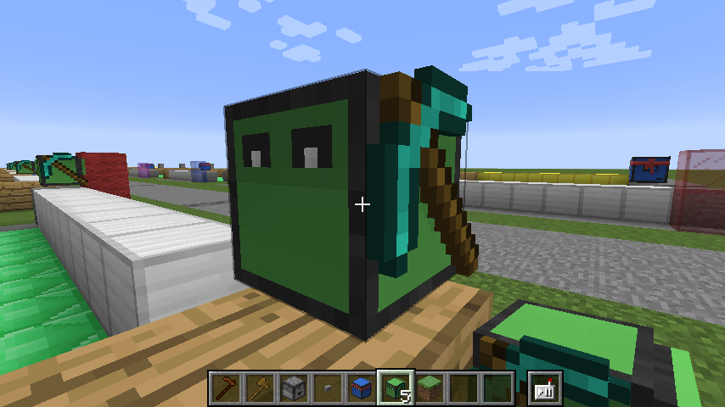
Kurze Wiederholung

Slide 4
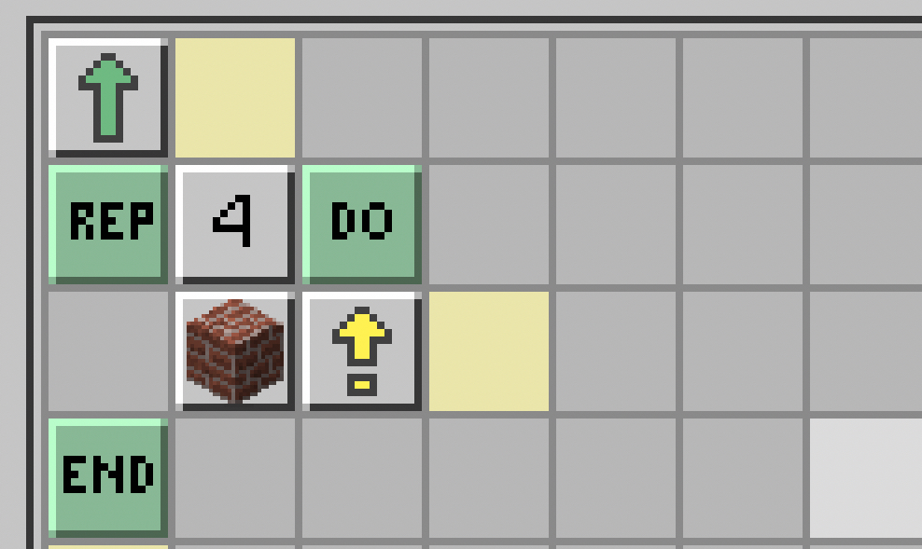
Schleifen…

Slide 5
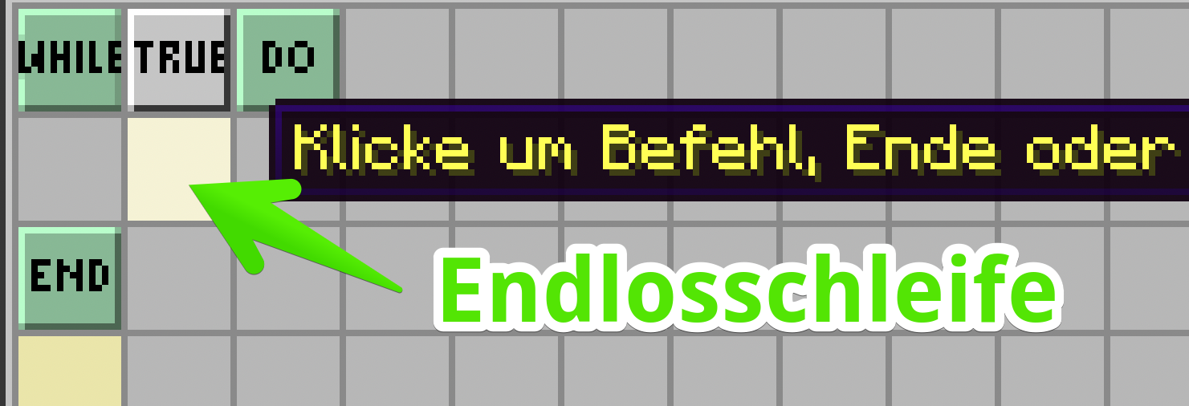
While… „Solange … „

Slide 6
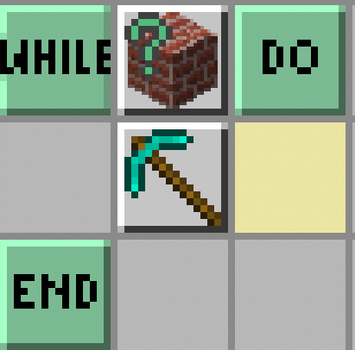
While: Sandabbauen
Solange:
“Vor mir ist ein Block“?
Abbauen!

Slide 7
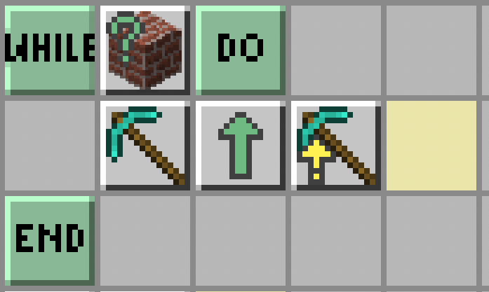
Tunnel Bauer…

Slide 8
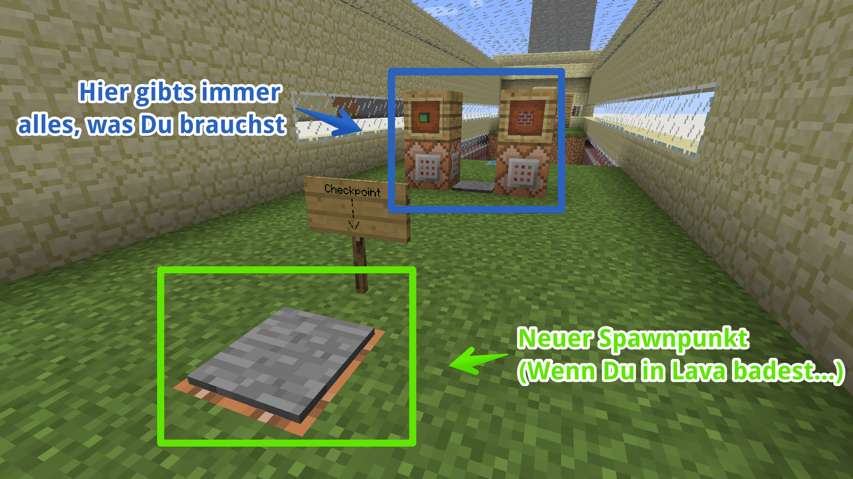
Der Code & Run Parcours

Slide 9
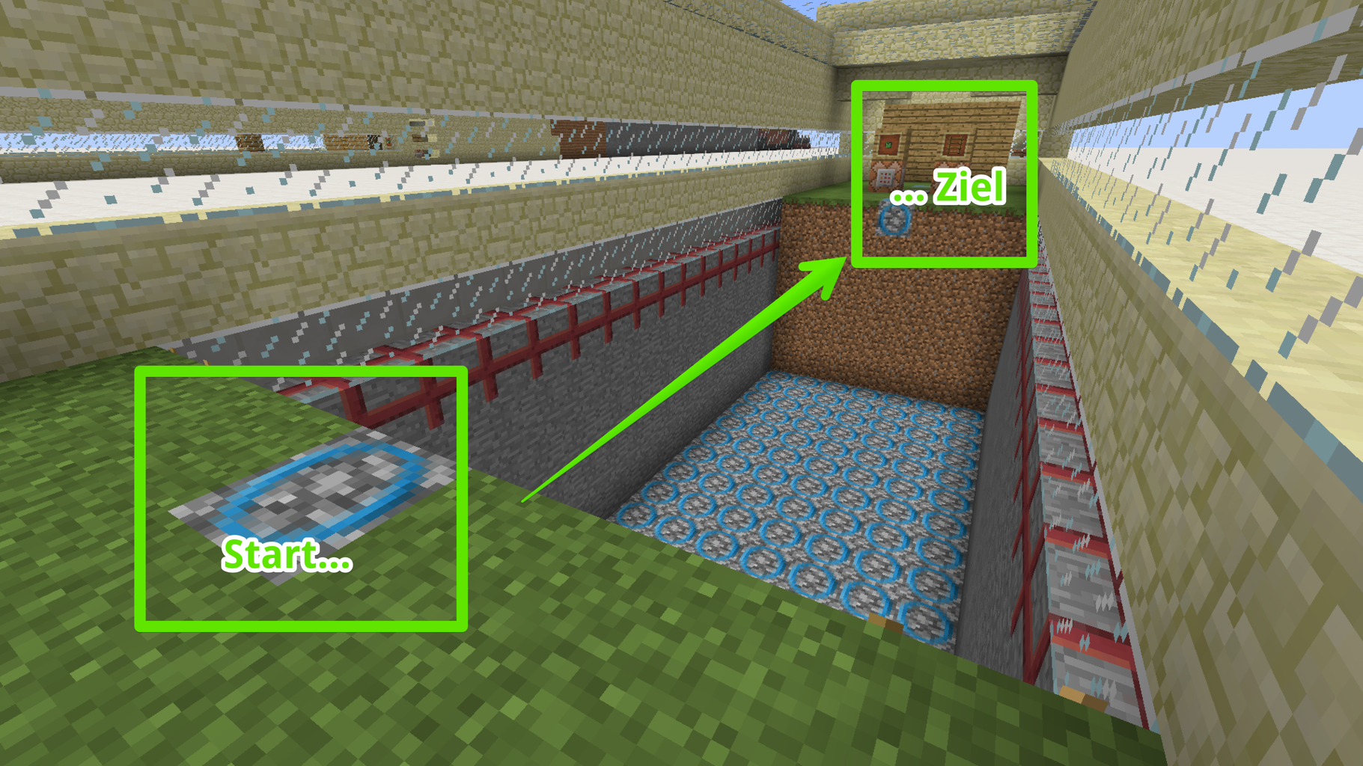
Erste Challenge…

Slide 10
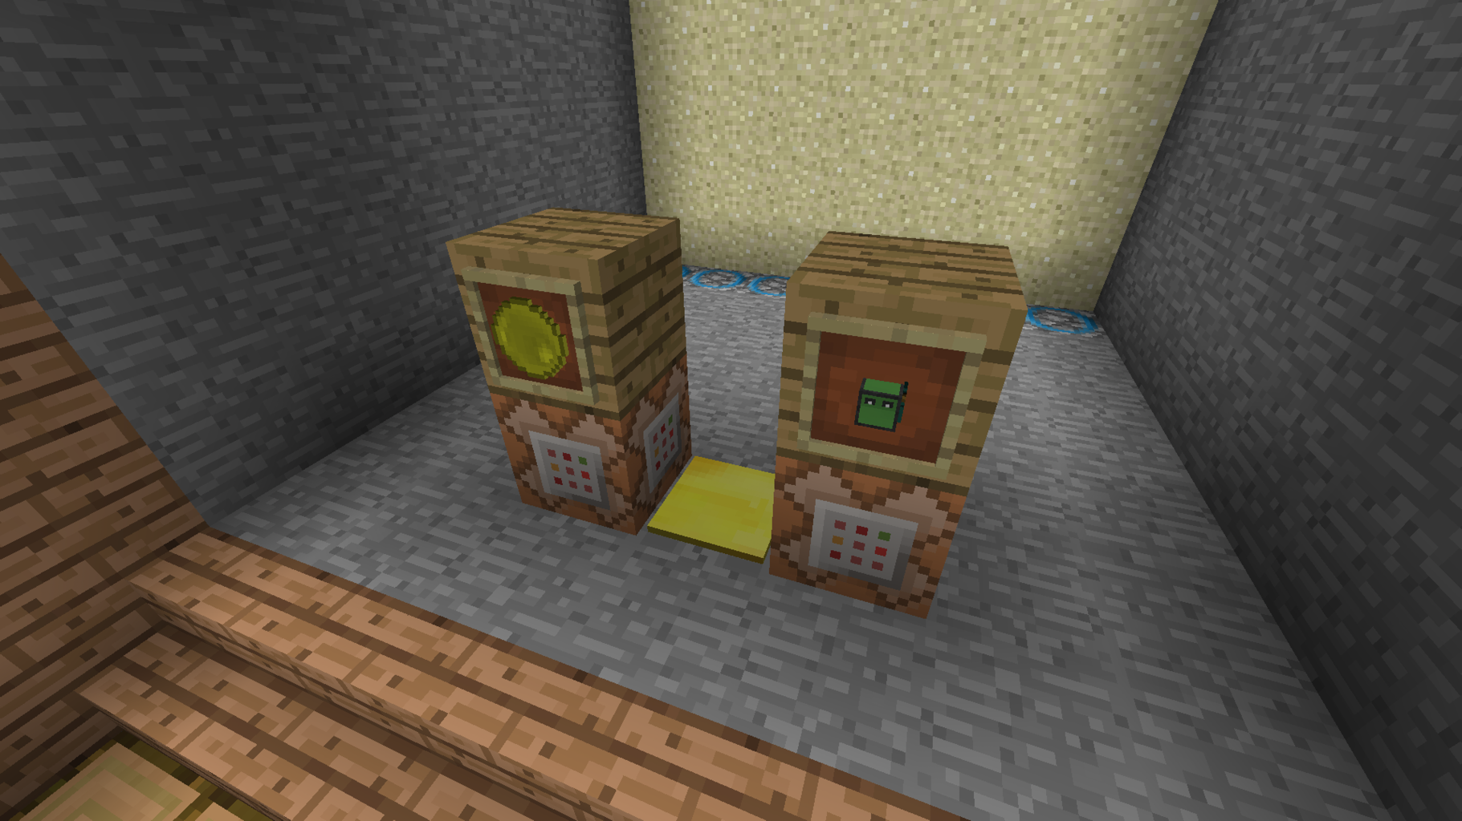
Erste Belohnung…

Slide 11
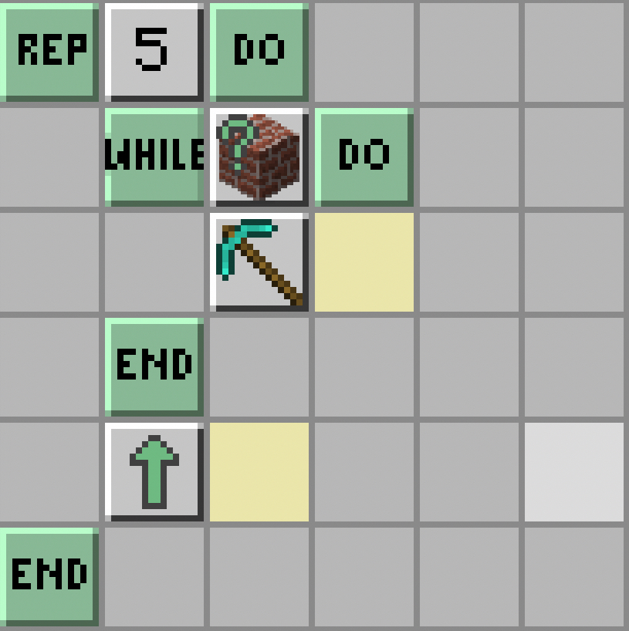
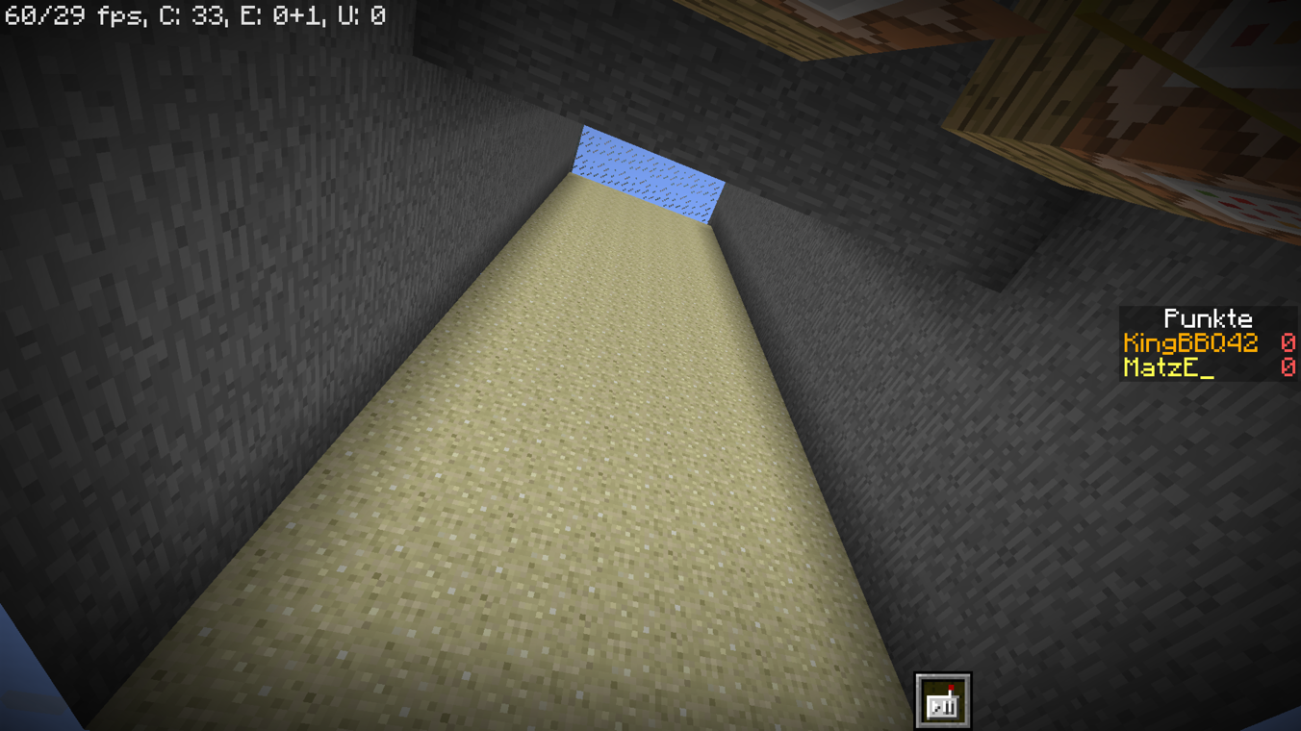
Sand-Mauer! Grabt Euch durch!

Slide 12
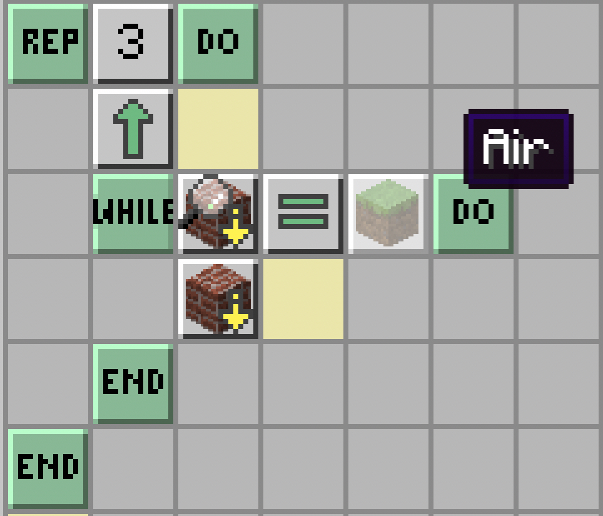
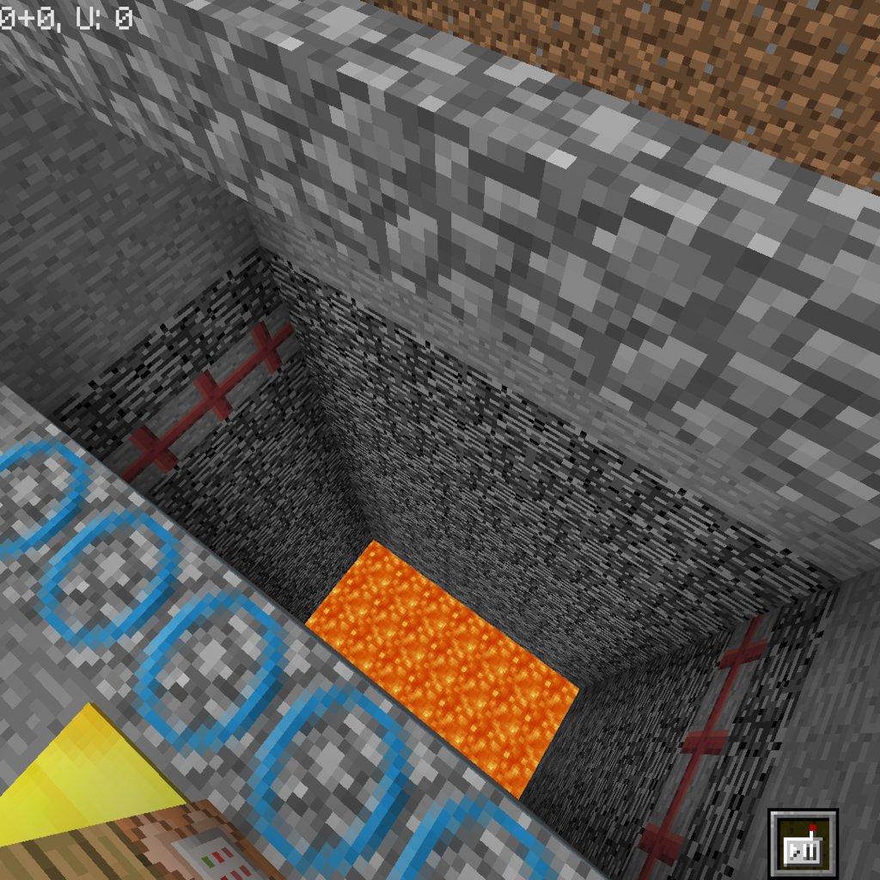
Laza-Grube! Fülle sie mit Sand!

Slide 13
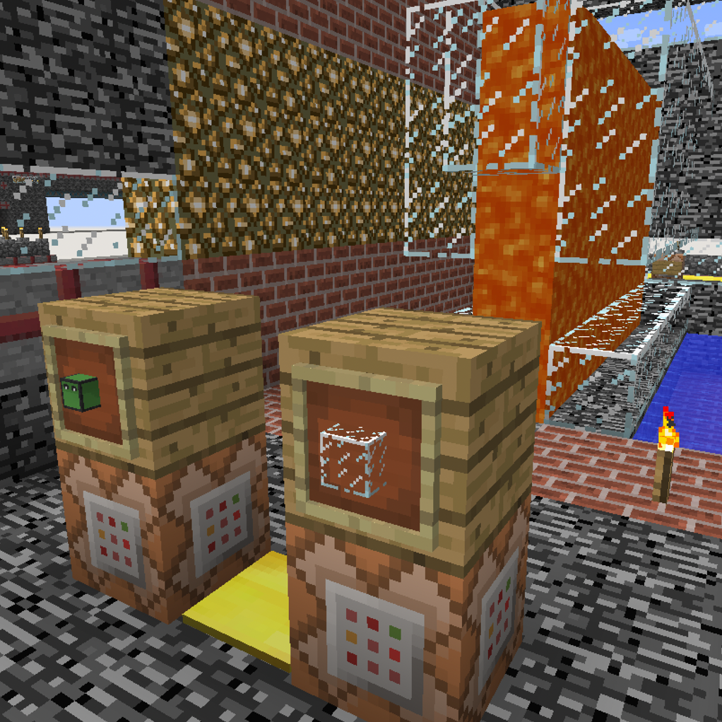
Finale Challenge!

Slide 14
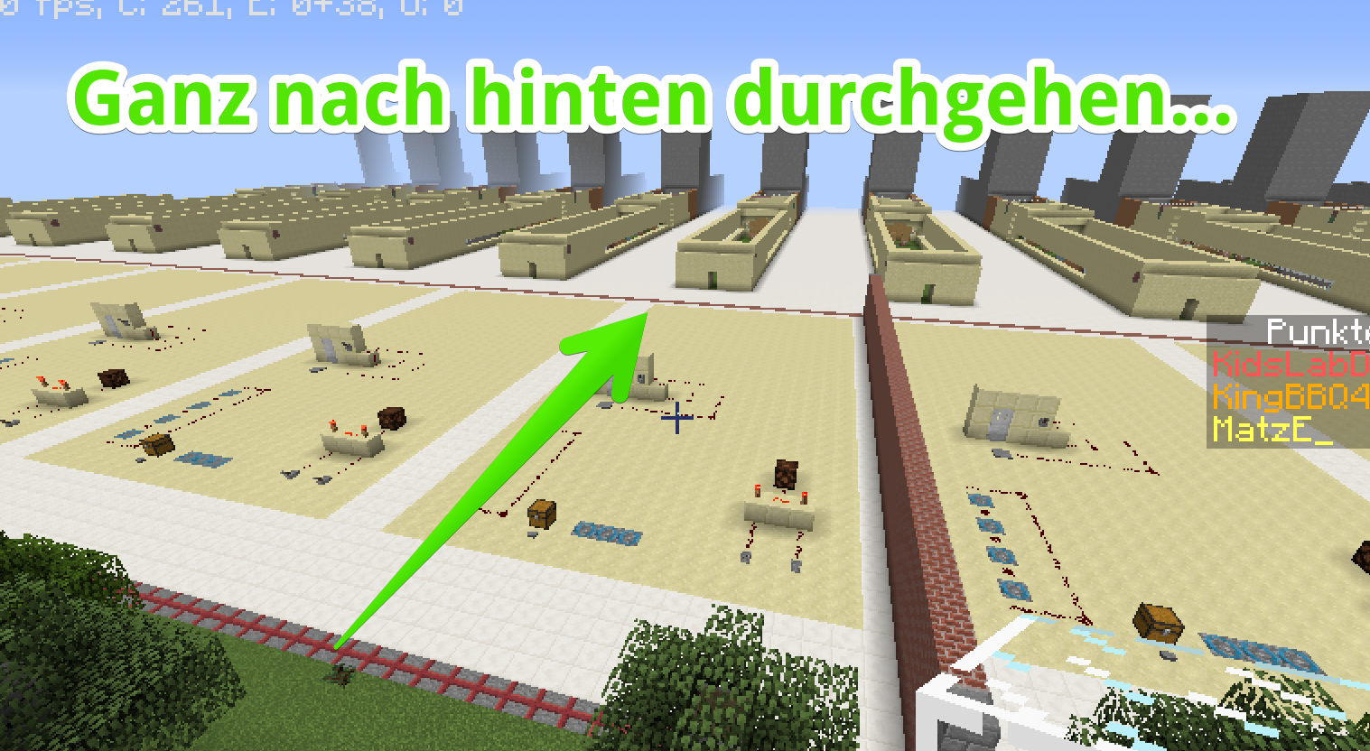
Wie kommst Du zum Code & Run!

Slide 15
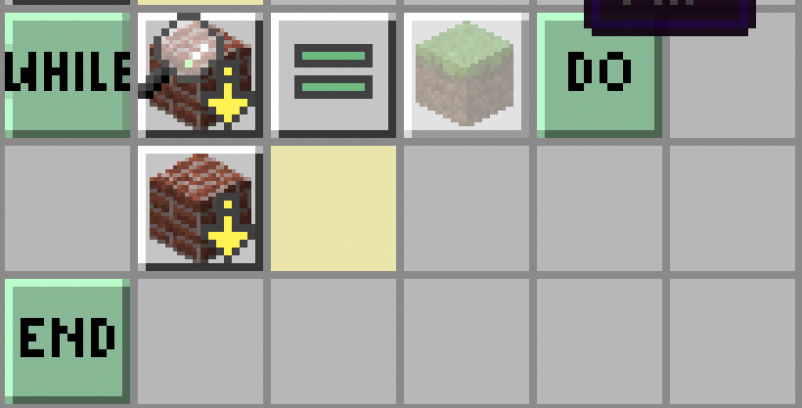
Code & Run!
Geht nach hinten durch….
Dort sind die „Code&Run“ Parcours!
Legt los!

Slide 16
Wie geht es weiter?
TurtleCity ist weiterhin für Euch offen!
Überlebensbereich in Arbeit
Die Mod kann natürlich weiter verwendet werden!
Jede Woche am Donnerstag, Online-Treffen – 17 bis 18 Uhr….
Passt das? Anderer Termin?
eMail mit allen Infos zum Kurs

Slide 17
Programmier-Zertifikat
Kommt per Post!
Inkl. Links

Slide 18
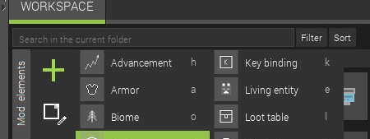
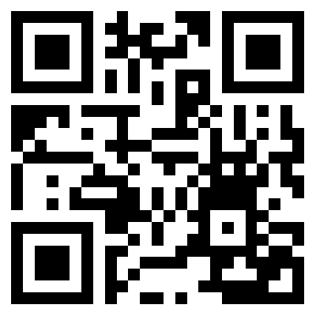
Wie weiter programmieren?
mCreator
Erstelle deine eigene Mod!

Slide 19
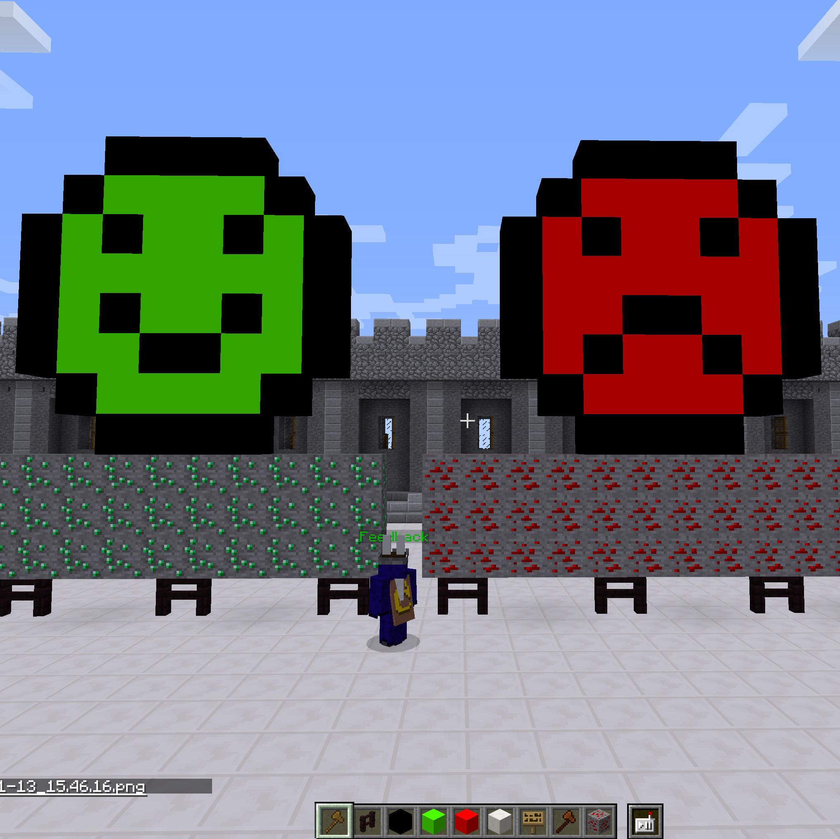
Feedback
Finales Feedback!
Was hat Euch gut gefallen?
Was hat gefehlt?
Was können wir besser machen?
Was wünscht Du dir in Zukunft?

Slide 20
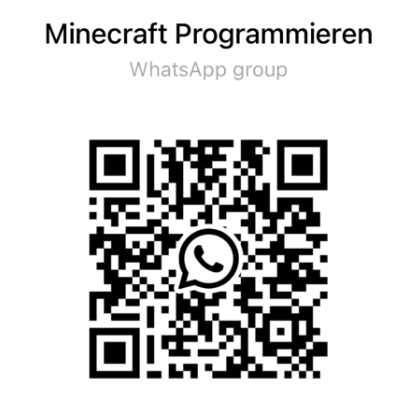
Fragen?
Per Mail: gregor@kidslab.de

Slide 21
